Slide 1
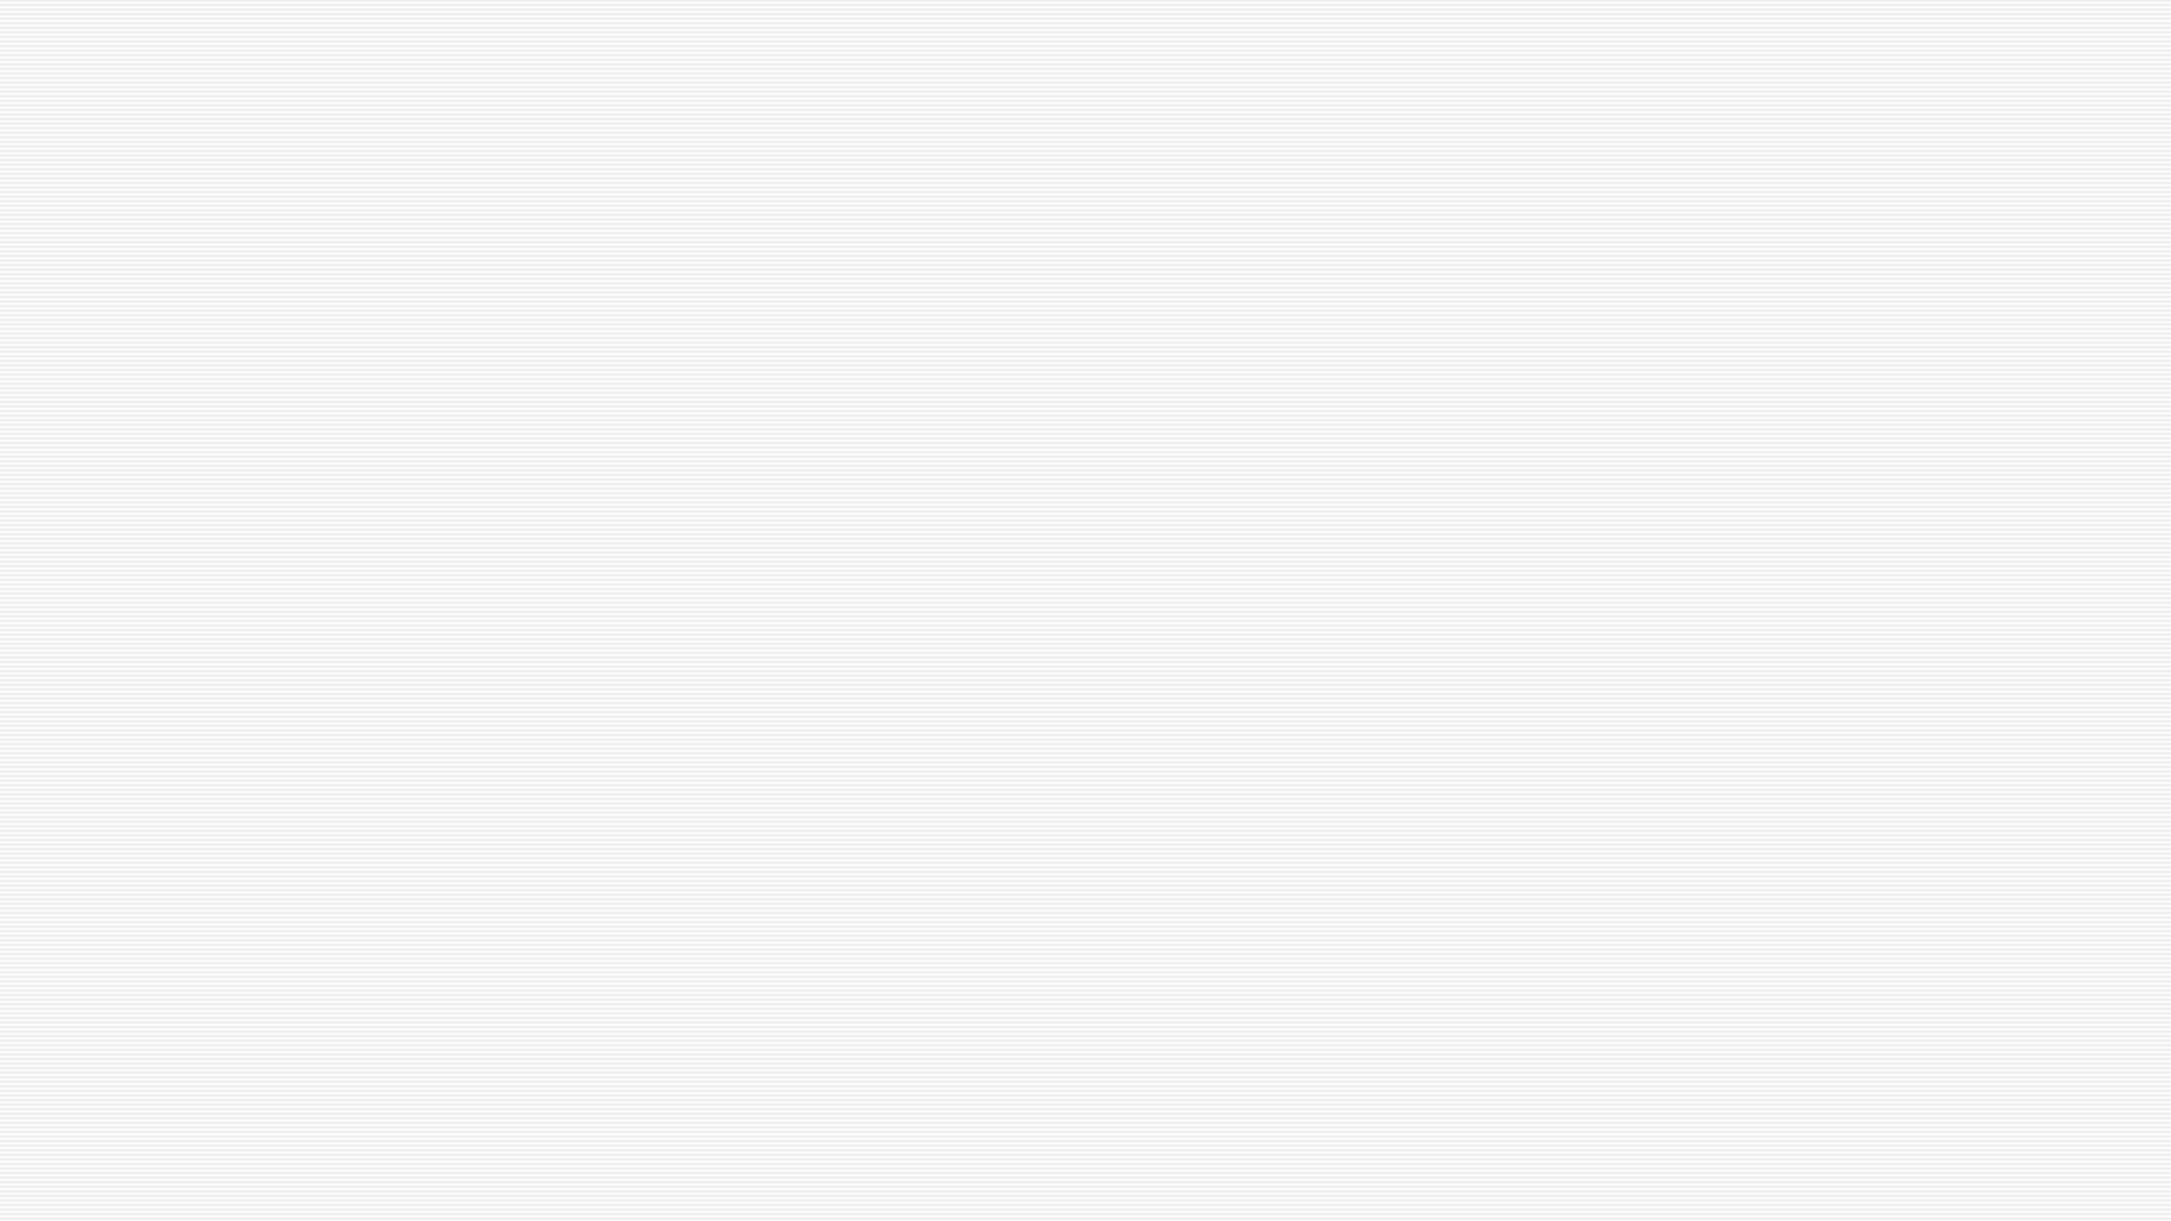
Praktijkexamen Nederlands
Gedachten over de randvoorwaarden

Slide 2
Out of the box
Niet belemmerd worden
Haalbaarheid is (nog) geen item
Dromen mag

Slide 3
Praktijkexamen
Eindpunt van de leerlijn schrijven. (Inbedden van de aanpak is daarmee noodzakelijk.)
Leerlingen werken op school aan de producten voor hun SE schrijven.
Geen centraal moment waarop een tekst geschreven moet worden.
Beoordeling van proces en producten.
Docent als coach.
Moet uiteindelijk leiden tot een handvat dat schaalbaar is en bruikbaar is in zo veel mogelijk situaties van de scholen.
Meerwaarde creëren voor/door de leerling.

Slide 4


Voorwaarden: (vak)inhoudelijk
Deze moeten uiteraard aansluiten bij het examenprogramma

Slide 5
Voorwaarde: contextrijk
Bijvoorbeeld:
- profiel;
- vervolgstudie;
- pws;
- actualiteit;
- …

Slide 6
Voorwaarde: vakoverstijgend
Waar mogelijk

Slide 7
Voorwaarde: eisen SE
Verschillende tekstsoorten
Verschillende soorten bronnen (kwaliteit en medium)
Lln schrijven tijdens hun praktijkexamen meer teksten dan waarop ze beoordeeld worden. (Denk aan vijf.)
De lln kiezen uit die vijf teksten er drie die beoordeeld worden waaronder verplicht een langere tekst.

Slide 8
Voorwaarde: eisen teksten
Minimaal aantal teksten (denk aan vijf)
Minimaal één lange tekst (denk aan minimaal 600 woorden), kortere teksten (minimaal 150 woorden)
Iedere geschreven tekst wordt in ieder geval een keer van feedback/feedforward voorzien
Iedere geschreven tekst wordt minimaal een keer herschreven
Verschillende tekstvormen die passen bij de gestelde doel en doelgroep (instructie, column, voorwoord, conclusies/aanbevelingen, toespraak, folder, sprookje, scene film/toneelstuk, songtekst, poster/affiche, recensie, script reclamefilmpje, … en natuurlijk eigen input)
Maximaal één fictietekst

Slide 9
Voorwaarde: (ophalen) theorie
Aanbieden van (korte) kenniscolleges die opgebouwd zijn in een logische lijn. (Denk aan: tekststructuren, onderwerp vs hoofdgedachte, schrijfschema/bouwplan, feedback/feedforward, …)
Op basis van zelfevaluatie bepalen de lln welke kenniscolleges nodig zijn.
Is het opnemen van deze kenniscolleges en deze ter beschikking stellen aan de lln een meerwaarde?

Slide 10
Voorwaarde: beoordeling
Hoe er beoordeeld wordt moet van tevoren voor de lln duidelijk zijn.
Proces en product maken beide deel uit van de beoordeling.
Zo wordt dus ook de feedback/feedforward onderdeel van de beoordeling

Slide 11
Voorwaarden: organisatorisch

Slide 12
Voorwaarde: peerreview
Hoe moet de georganiseerd en geborgd worden?
In de leerlijn schrijven moet het feedback geven een vaste plaats krijgen.
Hiermee worden de leerlingen hierin stap voor stap meegenomen.

Slide 13
Voorwaarde: inleveren
Hoe kunnen we het inleveren effectief organiseren?
Hiervoor zijn allerlei digitale hulpmiddelen beschikbaar. (bv. onedrive, Teams)

Slide 14
Voorwaarde: plagiaat/eigen werk
Hoe kunnen we plagiaat tackelen?
Hoe kunnen we ervoor zorgen dat lln alleen eigen werk inleveren?
Gebruik de plagiaatcontrole hulpmiddelen die de school ter beschikking heeft.

Slide 15
Voorwaarde: tijd
40 uur (?)
- 20 werkuren op school:
schrijven en herschrijven, geven van feedback/feedforward en het verwerken daarvan
- 20 voorbereidende uren:
bronnen, schrijfschema’s, theorie schrijven/tekstsoorten/tekstvormen/feedback/feedforward/…

Slide 16
Voorwaarde: ruimte
Vaste ruimte die eventueel ingericht kan worden als bijvoorbeeld een redactieruimte
…

Slide 17
Voorwaarde: ICT
Devices voor/van de leerlingen
Beschikbaarheid tekstverwerkingsprogramma
Beschikbaarheid vergelijkingssoftware voor teksten
Beschikbaarheid cloudomgeving

Slide 18
(Verdere) inspiratie
SLO: beoordelingsformulier en feedback op schrijfvaardigheid (Ekens, Meestringa, 2013)
Bijdragen op facebook in de vakgroep Nederlands en projecten op het gebied van Nederlands en formatief evalueren.

